Slide 1
La poule qui chante
-
Etude de marché
Eliane CAMUS
Formation Data Analyst
06.2025

Slide 2
Sommaire
Contexte …………………………………………….…………………………………………………….…………….………………………………………………………………. 3
Choix des indicateurs et leurs sources …………………………..……………………………………………………………………….………. 4
Etapes de l’analyse ………………………………………………………………………..……………………………………………………………………….………. 5
Pré-traitement des données ……………………………………………..……………………………………………………………………..…….………. 6
ACP (Analyse en composantes principales) :
Eboulis des valeurs propres………………………………………..…………….…………………………….…………………………………….….………. 7
Cercles de corrélation……………………………………………………………………………….…..……………………………………………………………………….……… 8
Projection des pays…………..……………………………………………………………………….…..……………………………………………………………………….……… 10
Clustering > Classification hiérarchique (CAH) :
Nombre de clusters……..…………………………………………………..………………………………………………………………………………………….………………….11
Visualisation des clusters …………………..………..………………………………………………………………………………………………………………….…….…… 12
Visualisation par les centroïdes…………………..…………………………………………………………………………………………………………………….……… 13
Clustering > K-Means :
Nombre de clusters……..…………………………………………………..………………………………………………………………………………………….………………….16
Visualisation des clusters …………………..………..………………………………………………………………………………………………………………….…….…… 17
Visualisation par les centroïdes…………………..…………………………………………………………………………………………………………………….……… 18
Analyses post-clustering……..…………………………………………………..………………………………………………………………………………………….….…….21
Recommandations……..…………………………………………………..………………………………………………………………………………………….……………………….24
Conclusion………………………………………………………………………………………………………………………………………………………….…………..……. 25

Slide 3
Contexte
La Poule Qui Chante
Entreprise française d’agroalimentaire
Activité principale : élevage + vente de poulets sous le label “Poulet Agriculture Biologique”
Contexte actuel
Activité de l’entreprise limitée à la France pour le moment
L’entreprise souhaite évaluer la possibilité de se développer à l'international
L’entreprise est ouvert à tous les continents et tous les pays pour son développement
Objectifs finaux
Proposition d’une analyse des groupements de pays à cibler pour l’exportation de poulets
Identification des pays présentant le plus d’opportunités pour le développement international

Slide 4
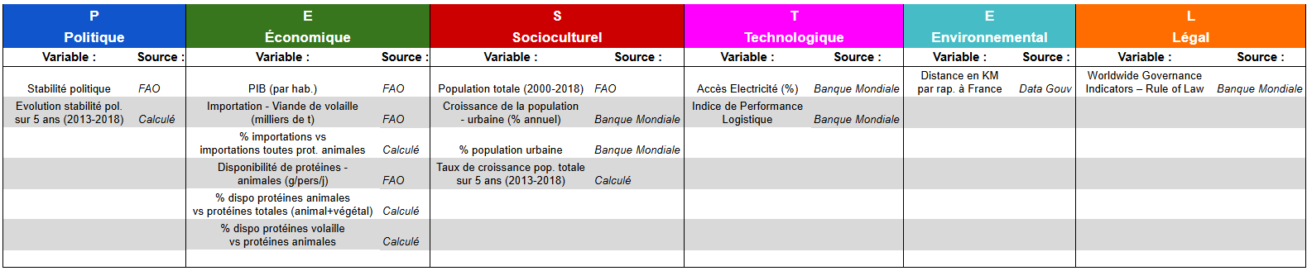
Choix des indicateurs et leurs sources

Slide 5
Etapes de l’analyse
1
2
3
4
5
NETTOYAGE
PRÉPARATION
EXPLORATION
CLUSTERING
ANALYSE DES RÉSULTATS
Choix des données
Nettoyage des données
Création du DF final
Réduction
Centrage
Création d’un autre DF
ACP
Choix composantes
Cercles de corrélation
Projection des pays
2 méthodes :
K-Means
CAH
Comparaison des clusters sur les projections K-Means et CAH
Recommandation de clusters + pays

Slide 6
Pré-traitement des données
12 dataframes
Périodes retenues : 2017 - 2018
Traitements réalisés :
Vérification et conversion des typologies de variables
Remplacement de valeurs sur les zones (noms de pays différents selon les bases)
Identification de valeurs manquantes et suppression des lignes NaN
Identification et suppression des doublons
Identification des outliers (valeurs aberrantes)
Colonnes renommées pour faciliter le modèle de données
Suppression des colonnes inutiles dans les dataframes bruts
Normalisation de la population (unités : x 1000)
Fusion des tables :
1ere fusion : Toutes les données issues de la FAO
2e fusion : Toutes les données issues de la Banque Mondiale
3e fusion : Toutes les données issues de la CEPII (Distances & Geo)
4e fusion : Correspondance des codifications ISO3 (FAO) et Banque Mondiale
5e fusion : Fusion finale des 3 datasets précédents
Base finale :
128 pays
5.63 milliards d'habitants dans notre échantillon (>60% de la pop. mondiale = 4.62 milliards d'habitants)

Slide 7
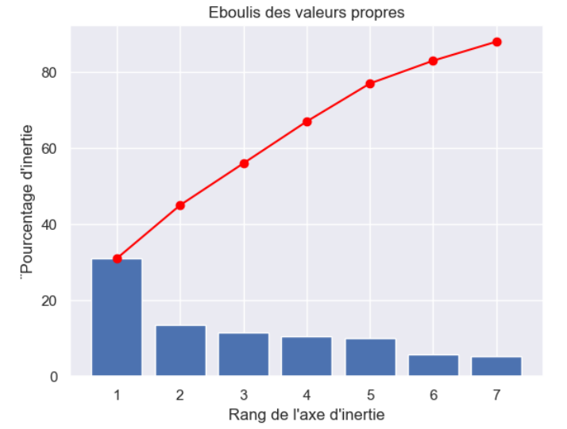
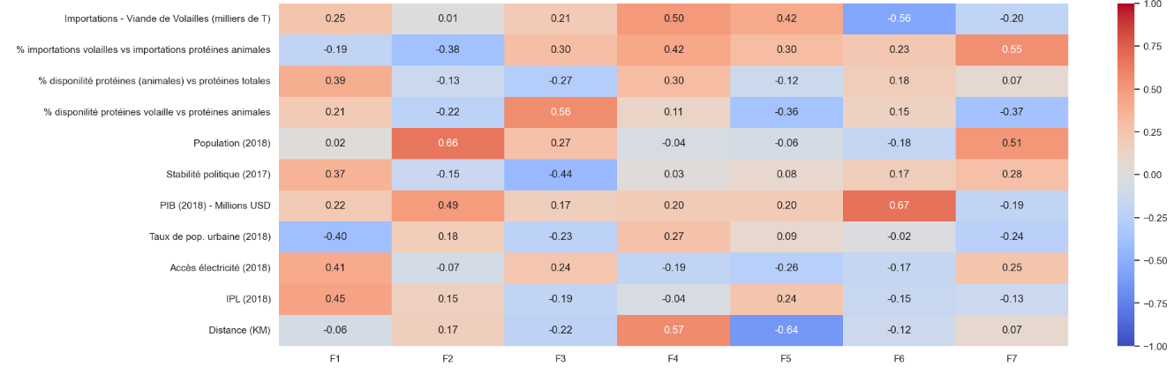
ACP (Analyse en composantes principales)
Eboulis des valeurs propres et heatmap
Critère de Kaiser : composantes n°6 (inertie 5.1%) et 7 (inertie : 4.5%) non retenues
Méthode du coude : % d’inertie diminue beaucoup plus lentement dès la 5e barre
% cumulé de variance expliquée : 80% de la variance est comprise dans les 5 premières composantes
Principales contributions :
à F1 : IPL (>0) // Taux de pop. urbaine + % Var. population (<0)
à F2 : PIB + Population (>0)
à F3 : % Importations volailles vs protéines animales + Importations de volailles (>0)
à F4 : Distance (>0)
à F5 : % Importations volailles vs importations protéines animales + Distance (>0)
Notes:
Interprétation :
"Critère de Kaiser" : On ne retient pas les axes dont l’inertie associée est <(100/p)% soit =(100/12)% =8.33% ici (représentent moins de variabilité qu’une seule variable initiale). Dans notre cas, on ne retient pas les composantes n°6 et 7 car elles représentent respectivement 5.1% et 4.5% d'inertie.
"Méthode du coude" : On remarque une zone à partir de laquelle le % d’inertie diminue beaucoup plus lentement lorsque l’on parcourt le diagramme des éboulis de gauche à droite : cette zone se situe entre la 5e et la 6e barre représentant les composantes .
% cumulé de variance expliquée : On constate sur le graphique que 80% de la variance est comprise dans les 5 premières composantes, et 90% dans les 7 premières composantes .
Conclusion : On retient finalement 5 composantes (80%. Nous aurons 2 plans à générer (plan F1-F2, plan F3-F4-F5.)

Slide 8
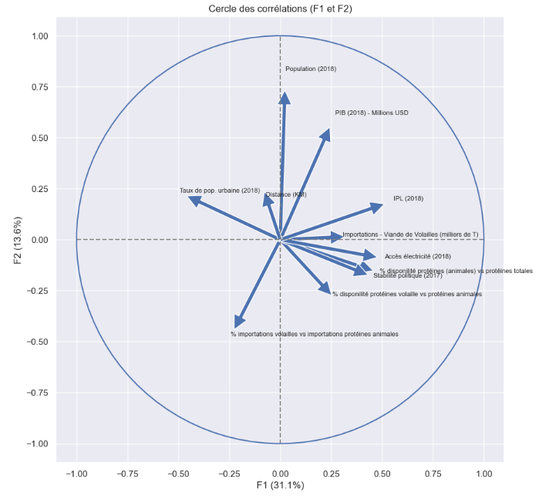
ACP (Analyse en composantes principales)
Cercles de corrélation (F1, F2)
L'axe F1 représente l'accès à des infrastructures développées et la transition socio démographique rapide (urbanisation + croissance de la population)
L'axe F2 représente la richesse économique et démographique
Notes:
F2 est fortement représenté à la hausse par les variables initiales "PIB" et "Population" : Le dénominateur commun ici est la richesse économique et démographique (le PIB mesure la richesse économique mais son calcul est souvent corrélé à la population : un pays fortement peuplé produit souvent un fort PIB en valeur absolue)
F1 est moyennement représenté à la hausse par les variables initiales "IPL" et "Accès électricité" => Le lien est la qualité des infrastructures propre à chaque pays (notamment les infrastructures électriques)
F1 est moyennement représenté à la baisse par les variables initiales "Taux de pop. urbaine" et "% var. population" : Ici il est question de la transformation démographique et urbaine
Interprétation :
L'axe F1 peut être vu comme un axe représentant l'accès à des infrastructures développées et la transition sociodémographique rapide (urbanisation + croissance de la population)
L'axe F2 peut être vu comme un axe de richesse économique et démographique

Slide 9
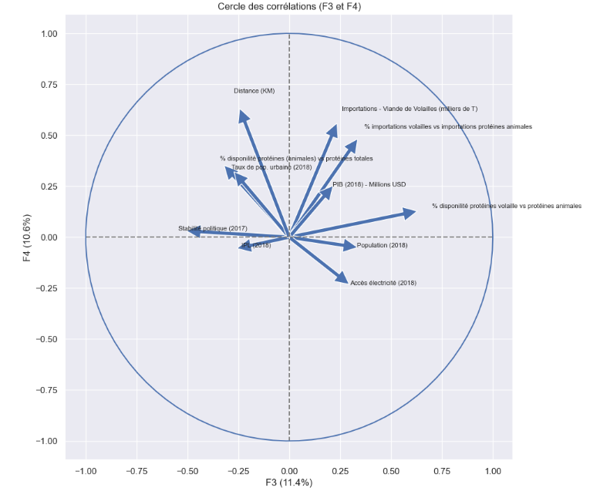
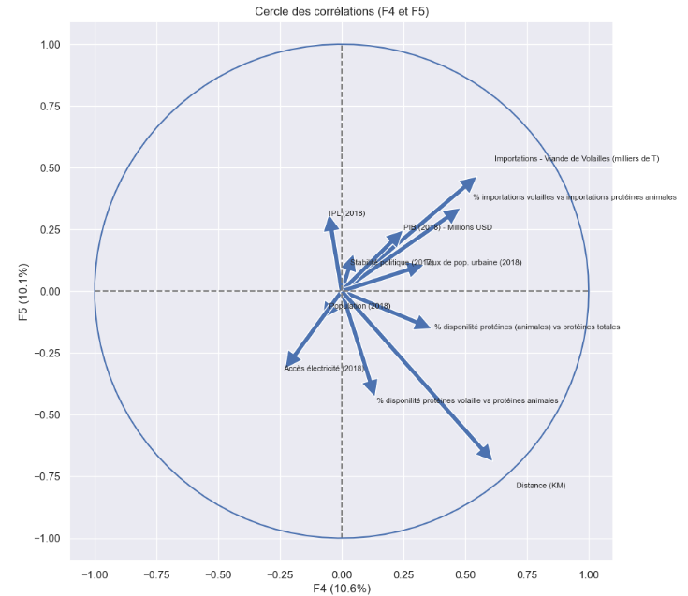
ACP (Analyse en composantes principales)
Cercles de corrélation (F3, F4, F5)
F3 représente le degré de dépendance alimentaire à la volaille comme source principale de protéine animale
F4 traduit comment les territoires se transforment en fonction de leur localisation géographique, leur degré d’urbanisation et leur vitalité démographique
F5 représente la dépendance alimentaire sous contraintes politiques et géographiques
Notes:
F4 est fortement représenté à la hausse par les variables initiales "Distance", "Taux de population urbaine" et "% variation population" : les notions de localisation géographique et d'urbanisation interviennent ici.
F3 est essentiellement représentée à la hausse par les variables initiales "% Importations volailles vs importations protéines animales" et "Importations viande de volailles" : On parle ici de la dépendance commerciale vis-à-vis de la volaille
Interprétation :
L'axe F3 peut être vu comme le degré de dépendance alimentaire à la volaille comme source principale de protéine animale
L'axe F4 traduit comment les territoires se transforment en fonction de leur localisation géographique, leur degré d’urbanisation et leur vitalité démographique

Slide 10
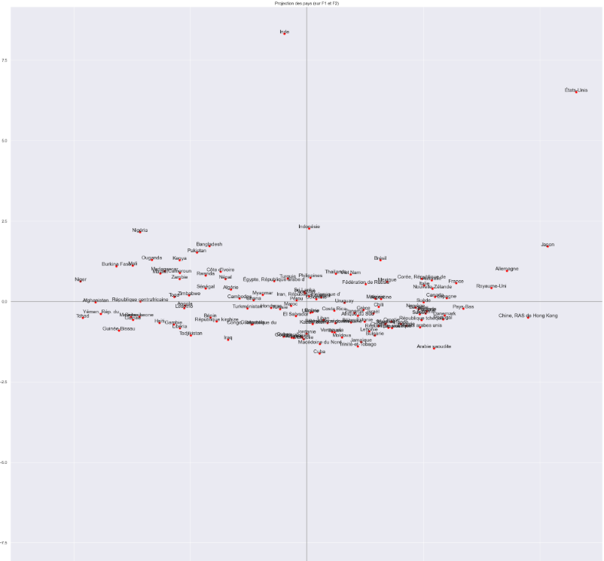
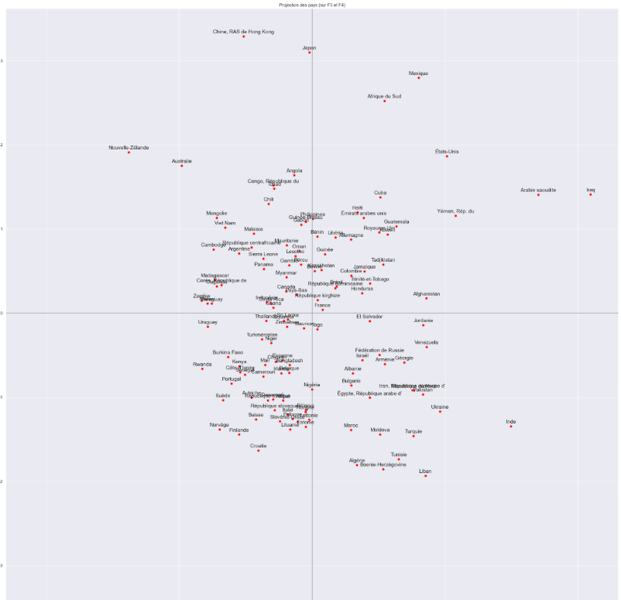
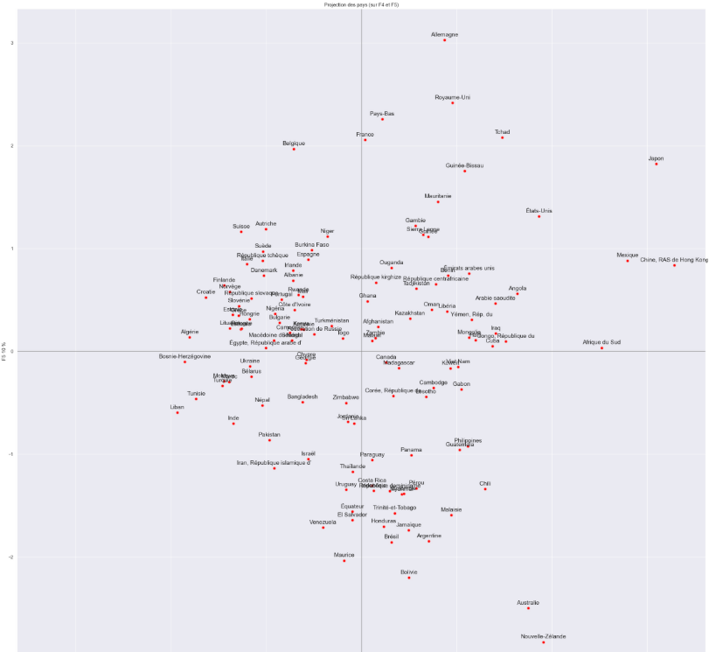
ACP (Analyse en composantes principales)
Projection des pays sur les composantes (2D)
Projection sur F1/F2
Projection sur F3/F4
Projection sur F4/F5

Slide 11
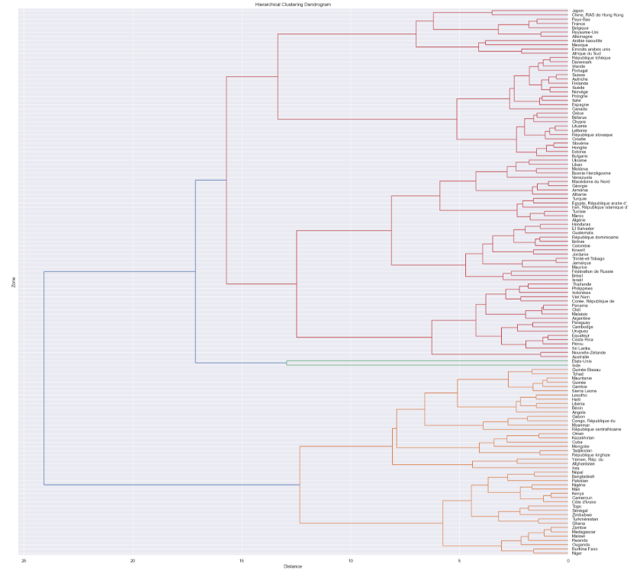
Clustering : Classification hiérarchique (CAH)
Nombre de clusters : Dendogramme
3 couleurs dominantes (orange, vert et rouge)
Coupure de l'arbre à mi-distance :
4 clusters différents (orange, vert et 2 rouges)
Nombre de clusters à retenir :
4 clusters
Cela correspond au nombre de clusters visibles à mi-distance sur notre dendogramme
Notes:
Interprétation :
- On observe 3 couleurs dominantes (orange, vert et rouge) dont le cluster de rouge qui est le plus important
- Si on coupe l'arbre à mi-distance (entre 10 et 15), alors nous distinguons 4 clusters différents (orange, vert et 2 rouges)
- Afin de pouvoir comparer les 2 méthodes (Classification hiérarchique et K-Means), on décide de retenir autant de clusters pour la classification hiérarchique qu'avec le K-Means, à savoir 4 clusters. Cela correspond au nombre de clusters visibles à mi-distance sur notre dendogramme ci-dessus.

Slide 12
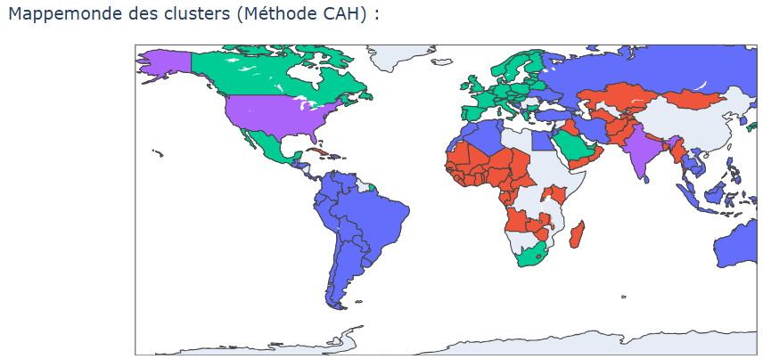
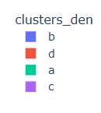
Clustering : Classification hiérarchique (CAH)
Carte géographique des clusters
Notes:
Remarques concernant les emplacements géographiques selon les clusters :
- Cluster "a" : Essentiellement les pays d'Europe, Canada, Mexique, Arabie Saoudite et Afrique du Sud
- Cluster "b" : Toute l'Amérique du Sud, l'Océanie, quelques pays d'Afrique du Nord, Russie et Ukraine
- Cluster "c" : Inde et les Etats-Unis
- Cluster "d" : Essentiellement les pays d'Afrique et quelques pays d'Orient

Slide 13
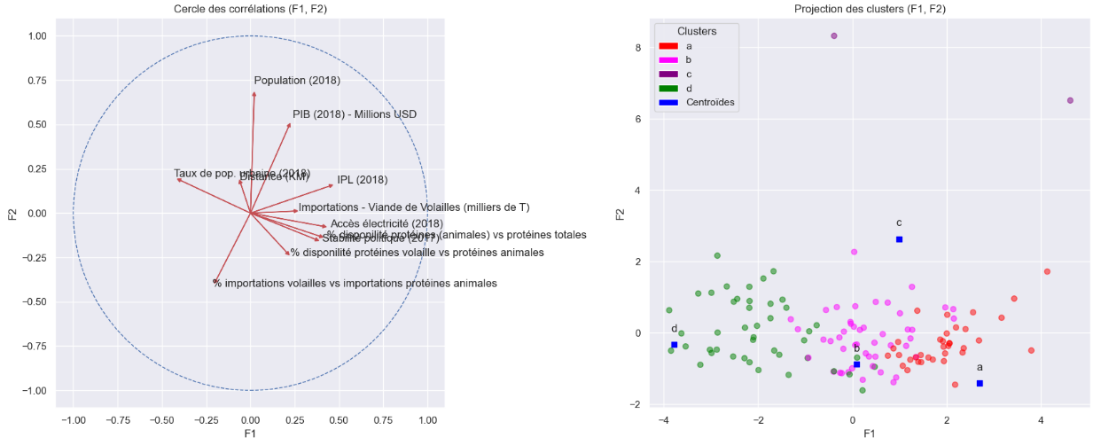
Clustering : Classification hiérarchique (CAH)
Projection des clusters sur composantes (F1, F2)
Notes:
Interprétation du plan F1/F2 :
Les clusters sont facilement identifiables à l'oeil nu (inertie inter-classe maximisée), ils sont par ailleurs assez ressérés sur eux-mêmes (inertie intra-classe minimisée)
Pour notre développement à l'international, on devrait se concentrer sur les pays situés dans la zone avec une composante F1 max (IPL, accès éléctricité, stabilité politique) et une composante F2 autour de 0 (population, PIB et % importations volailles influençant F2 dans le sens inverse) : cela correspond au cluster a.

Slide 14
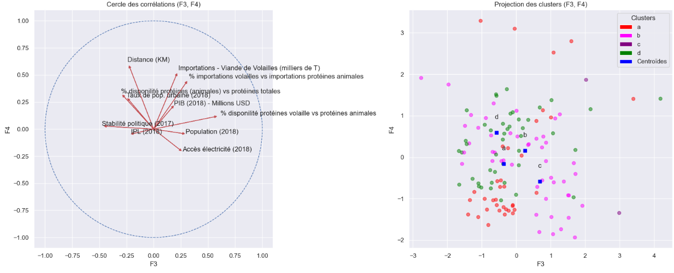
Clustering : Classification hiérarchique (CAH)
Projection des clusters sur composantes (F3, F4)
Notes:
Interprétation du plan F3/F4 :
- Cette fois-ci les clusters sont moins facilement identifiables à l'oeil nu car beaucoup plus étalés (l'algortithme a eu du mal à minimiser l'inertie intra-classe). Les différents clusters ne sont pas si éloignés que ça sur le plan et leurs points se superposent (l'inertie inter-classe n'a pas pu être maximisée)
- Pour cette projection 2D, les centroïdes nous aident à situer à distinguer les clusters.
- Pour notre développement à l'international, on devrait se concentrer sur les pays situés dans la zone avec une composante F3 négative (IPL, stabilité politique) et une composante F4 probablement positive (importations, distance) : les clusters d correspond (on remarque néanmoins que le centroïde du cluster a en est proche).

Slide 15
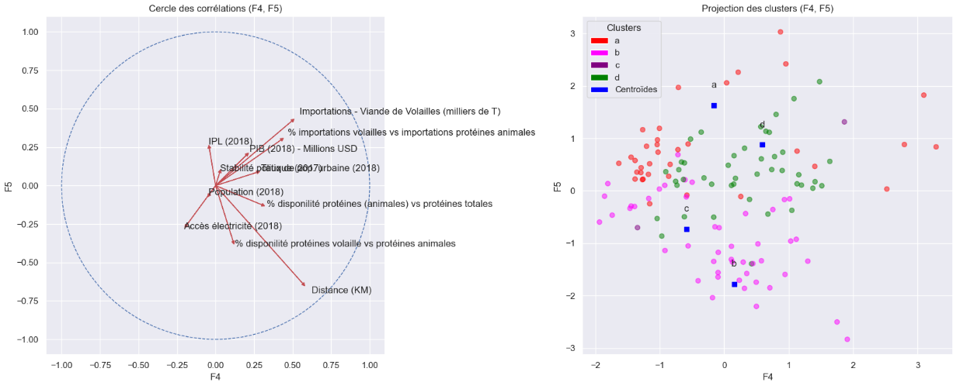
Clustering : Classification hiérarchique (CAH)
Projection des clusters sur composantes (F4, F5)
Notes:
Interprétation du plan F4/F5 :
- Sur cette projection, même si les clusters ne sont pas très ressérés sur eux-mêmes, on arrive à distinguer visuellement les clusters les uns des autres car ils se démarquent sur le plan.
- Pour notre développement à l'international, on devrait se concentrer sur les pays situés dans la zone avec une composante F4 probablement positive ou proche de 0 (importations, distance) et une composante F5 probablement positive (importations et distance inluençant F5 négativement) : le cluster d apparaît être le plus pertinent (on remarque néanmoins que le centroïde du cluster a en est proche).

Slide 16
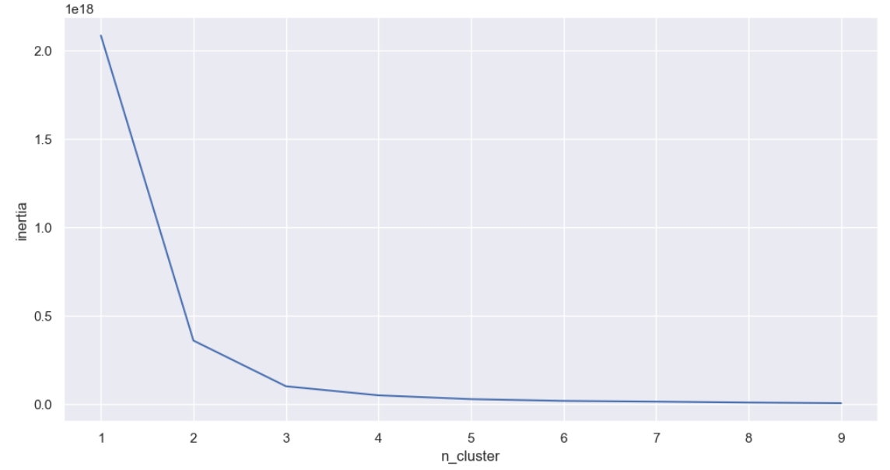
Clustering : K-Means
Nombre de clusters : Méthode du coude
La plus forte cassure se situe à partir de 4 clusters
On part sur un nombre total de 4 clusters pour la suite de l'analyse

Slide 17
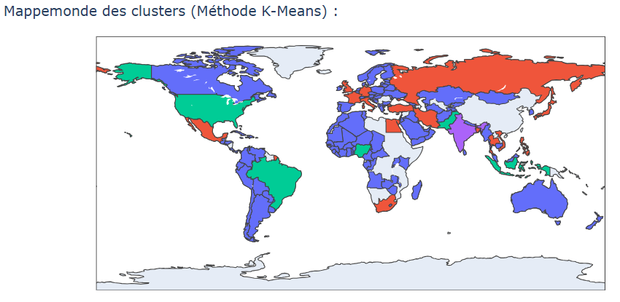
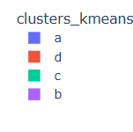
Clustering : K-Means
Carte géographique des clusters
Notes:
Remarques concernant les emplacements géographiques selon les clusters :
Cluster "a" et "d" : Divers pays étalés sur tous les continents
Cluster "b" : Inde (seul et unique pays du cluster)
Clusters "c" : Quelques pays éloignés de la France => Mexique, Brésil, Russie, Nigeria, Pakistan + plusieurs pays d'Asie du Sud-Est

Slide 18
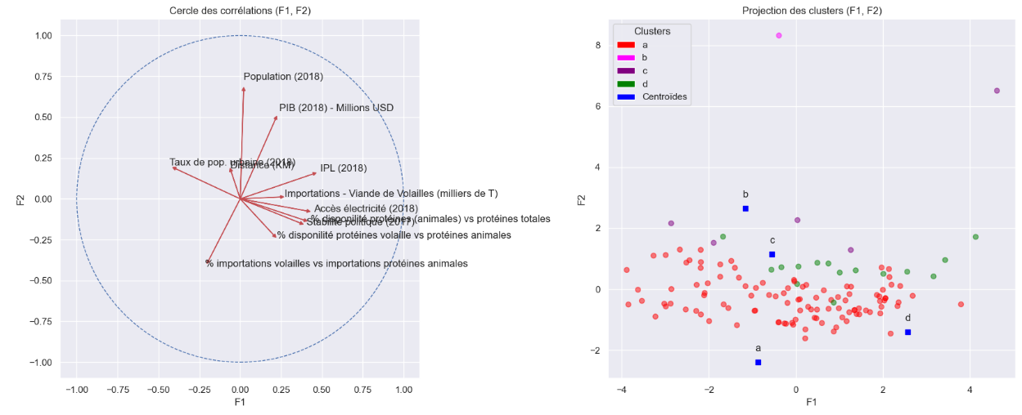
Clustering : K-Means
Projection des clusters sur composantes (F1, F2)
Notes:
Interprétation du plan F1/F2 :
- Les clusters sont difficilement identifiables à l'oeil nu, ils se superposent les uns aux autres
- Sans l'affichage des centroïdes, il est compliqué de les identifier sur le plan : l'algorithme K-Means n'est pas parvenu à minimiser efficacement l'inertie intra-classe
- Pour notre développement à l'international, on devrait se concentrer sur les pays situés dans la zone avec une composante F1 max (IPL, accès éléctricité, stabilité politique) et une composante F2 autour de 0 (population, PIB et % importations volailles influençant F2 dans le sens inverse) : cela correspond au cluster a.

Slide 19
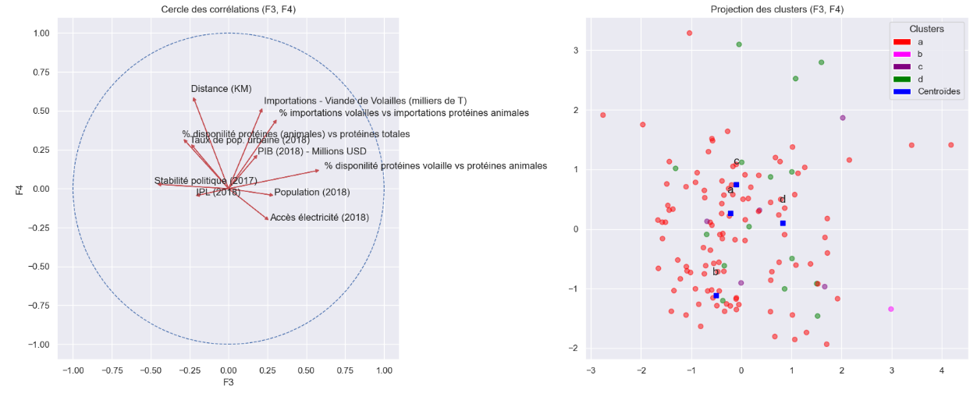
Clustering : K-Means
Projection des clusters sur composantes (F3, F4)
Notes:
Interprétation du plan F3/F4 :
- Cette fois-ci encore, les clusters se superposent les uns aux autres ce qui rend l'identification des clusters ardue.
- Sans l'affichage des centroïdes, il est compliqué de les identifier sur le plan : l'algorithme K-Means n'est pas parvenu à minimiser efficacement l'inertie intra-classe
- Pour notre développement à l'international, on devrait se concentrer sur les pays situés dans la zone avec une composante F3 négative (IPL, stabilité politique) et une composante F4 probalement positive (importations, distance) : ce sont les clusters b et d qui correspondent le plus à ce que l'on recherche.

Slide 20
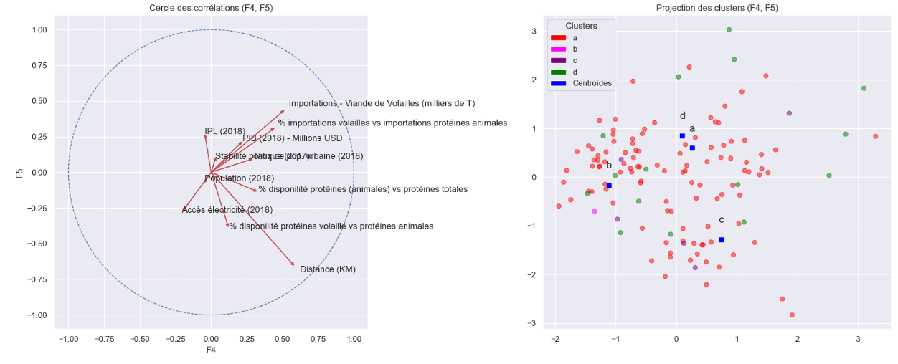
Clustering : K-Means
Projection des clusters sur composantes (F4, F5)
Notes:
Interprétation du plan F4/F5 :
- Idem, les clusters superposés et très étalés ne nous permettent pas de les identifier rapidement à l'oeil nu
- Sans l'affichage des centroïdes, il est compliqué de les identifier sur le plan : l'algorithme K-Means n'est pas parvenu à minimiser efficacement l'inertie intra-classe
- Pour notre développement à l'international, on devrait se concentrer sur les pays situés dans la zone avec une composante F4 probalement positive (importations, distance) et une composante F5 positive (importations et distance inluençant F5 négativement) : ce sont les clusters a et c qui correspondent le plus à ce que l'on recherche.

Slide 21
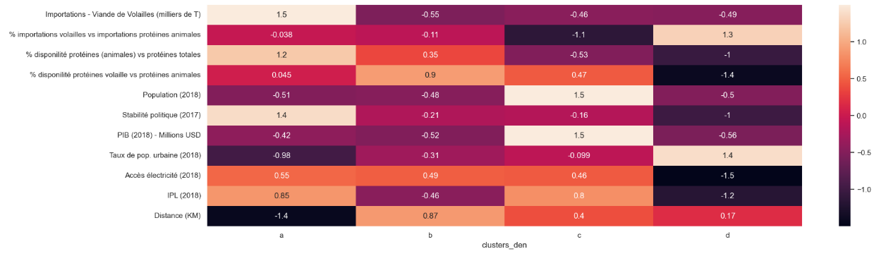
Analyses post-clustering (CAH)
Heatmap des clusters
On cherche le cluster avec le plus de variables de couleurs claires :
c'est le cluster a qui se démarque des autres avec 3 variables.

Slide 22
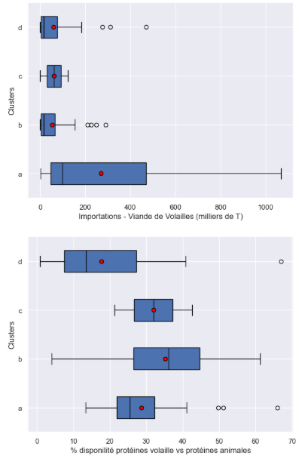
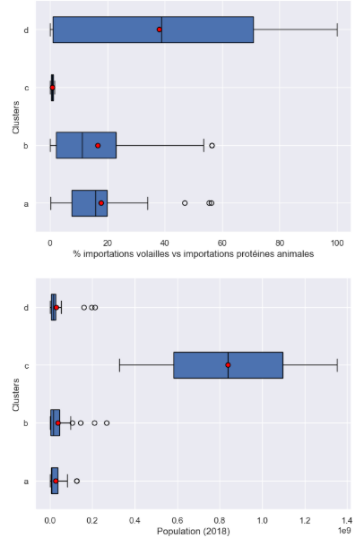
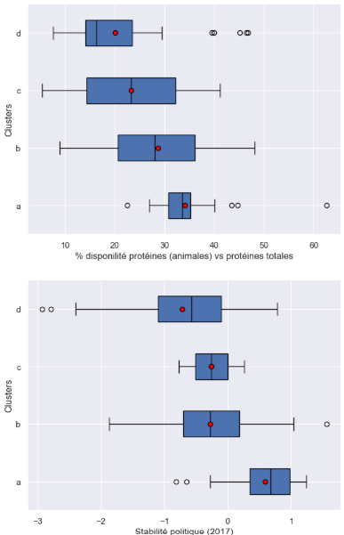
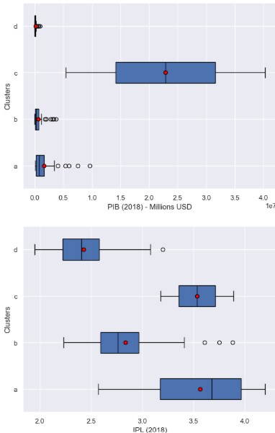
Analyses post-clustering (CAH)
Boxplots des variables par cluster

Slide 23
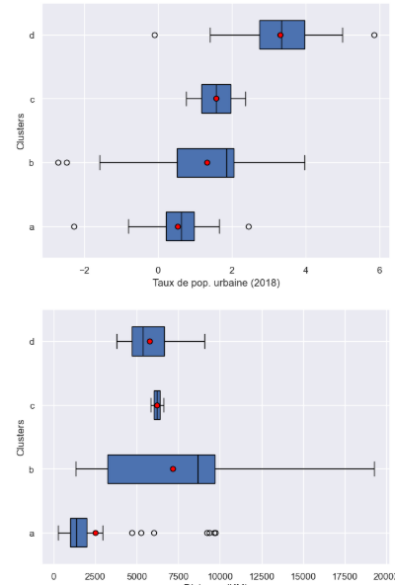
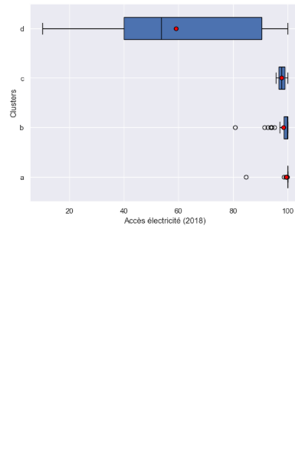
Analyses post-clustering (CAH)
Boxplots des variables par cluster
Clusters les plus intéressants par variable :
Importations - Viande de Volailles (milliers de T) :
Cluster a
% importations volailles vs importations protéines animales : Cluster d
% disponilité protéines (animales) vs protéines totales : Cluster a
% disponilité protéines volaille vs protéines animales :
Cluster b
Population (2018) : Cluster c
Stabilité politique (2017) : Cluster a
PIB (2018) - Millions USD : Cluster c
Taux de pop. urbaine (2018) : Cluster d
Accès électricité (2018) : Clusters a, b et c ont un bon accès mais le cluster a a le boxplot le moins étalé
IPL (2018) : Clusters a + c
Distance (KM) : Custer a

Slide 24
Recommandations
Le cluster a est le plus intéressant pour commercialiser des poulets à l'international :
Cluster privilégié pour 6 des 11 variables initiales
Minimisation des frais et complexités logistiques liées aux infrastructures
Réduction des risques géopolitiques
Satisfaction du besoin avéré d'importation en viande de volaille dans les pays concernés
Concentre l'essentiel des importations de volailles en valeur
Ce sont les pays les moins densément peuplés qui ont les besoins les plus forts d'importations de volaille
Liste des 35 pays composant le cluster a :
Afrique du Sud, Arabie saoudite, Autriche, Belgique, Bélarus, Bulgarie, Canada, Chine - RAS de Hong Kong, Chypre, Croatie, Danemark, Espagne, Estonie, Émirats arabes unis, Finlande, France, Allemagne, Grèce, Hongrie, Irlande, Italie, Japon, Lettonie, Lituanie, Mexique, Norvège, Pays-Bas, Pologne, Portugal, République slovaque, République tchèque, Royaume-Uni, Slovénie, Suède, Suisse
Notes:
Le cluster a est le plus intéressant si l'on souhaite commercialiser des poulets à l'international : il constitue le cluster privilégié pour 6 des 11 variables initiales.
En choisissant d'étendre l'activité dans les pays du cluster a, on minimise les frais et les complexités logistiques liées aux infrastructures, on minimise les risques géopolitiques, et on vient répondre à des besoins réels d'importation de viande de volaille.
Le cluster a concentre l'essentiel des importations de volailles en valeur alors même que le cluster c comporte beaucoup plus d'habitants, produit plus de richesse et que les pays du cluster d importent une proportion de viande de volaille plus importante que les autres clusters.

Slide 25
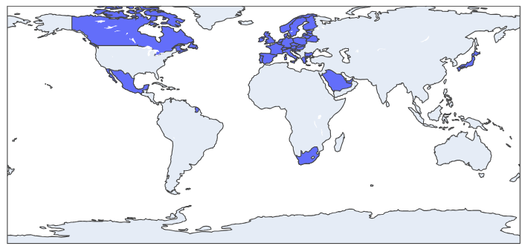
Conclusion
Cluster “a” à retenir :
35 pays
Essentiellement situés en EU
TOP 10 des pays au sein du cluster “a” :
Allemagne
Royaume-Uni
Pays-Bas
France
Belgique
Espagne
Danemark
République tchèque
Autriche
Bulgarie

